Slide 1
Metagenomika – virom a eukaryota
Petra Vídeňská, Ph.D.

Slide 2
Eukaryota
Problém s velikými rozdíly (dělají se zejména plísně, kvasinky, vyšší houby, paraziti a protozoa)
Lze využít různé markery – 18S rDNA, ITS 1/2, D2…
Která oblast je nejlepší na co – literatura
Nyní se nejvíce využívá celometagenomové sekvenování

Slide 3
Ukázka využití genu pro 18S rRNA

Slide 4
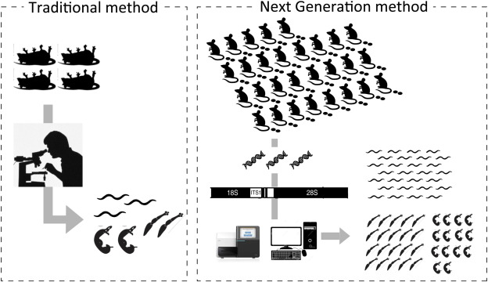
Ukázka využití genu pro 18S rRNA
Fig. 1. An illustration to compare the traditional method and the 18S rRNA based metagenome approach using next generation sequencers. With 18S rRNA based metagenomics, parasites can be detected and identified in a high-throughput manner.

Slide 5
Ukázka využití genu pro 18S rRNA

Slide 6
Ukázka využití genu pro 18S rRNA

Slide 7
Mikrobiální diverzita na Vitis vinifera
sběr zdravých i napadených listů V. vinifera cv Tempranillo
odběr 10x od května do června → T1-T10
uskladnění listů při -80°C, izolace DNA
příprava knihovny oblasti V6 16S rDNA pro prokaryotickou populaci
příprava knihovny ITS2 a D2 pro eukaryotickou populaci
Gryndler, 2013

Slide 8
Rarefakční křivky

Slide 9
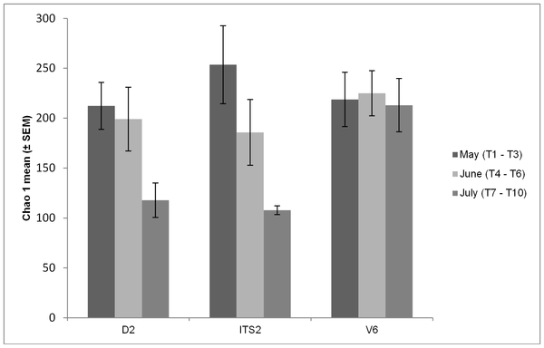
Dynamika biodiverzity

Slide 10
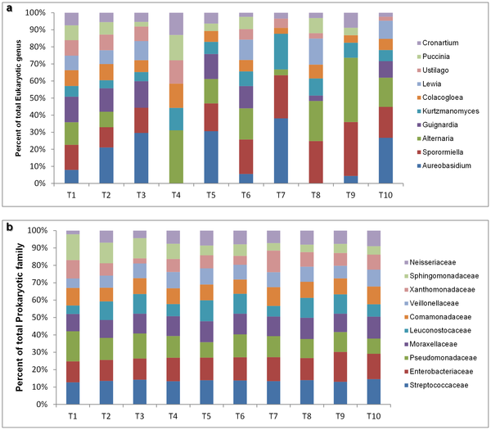
Distribuce eukaryontních i prokaryontních společentví v průběhu času

Slide 11
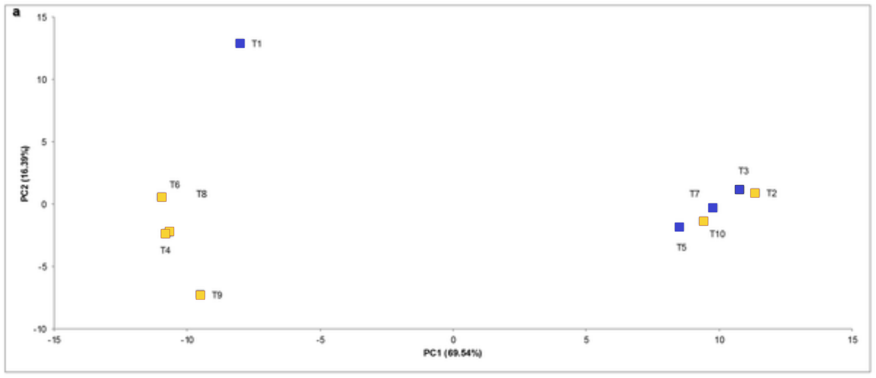
PCA Biplot mikrobiální komunity

Slide 12
Virom
Neexistuje univerzální konzervovanou oblast
Není sjednocená metodika
Problém RNA x DNA viry
Ve vzorku je většinou virální DNA/RNA minimum

Slide 13
Srovnání metod

Slide 14
Postup

Slide 15
Vliv homogenizace

Slide 16
Vliv centrifugace

Slide 17
Vliv filtrace

Slide 18
Vliv ošetření chloroformem

Slide 19
Vliv amplifikace s náhodnými hexamery

Slide 20
Srovnání metod

Slide 21
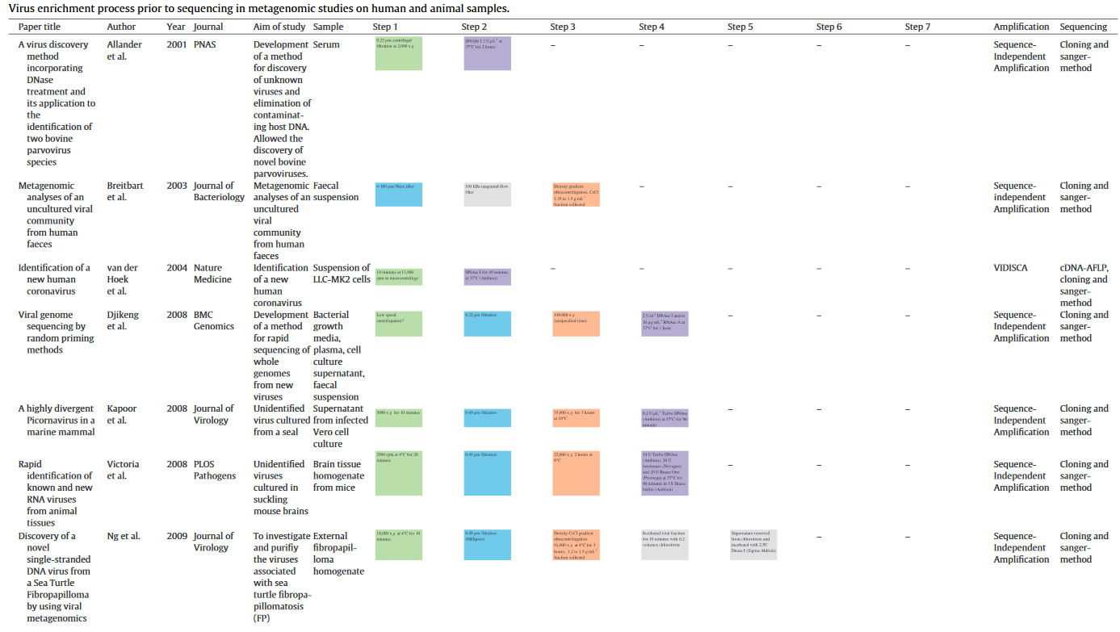
Srovnání metod

Slide 22
Srovnání metod

